Slide 1

Noémie LIPOVAC, Louna BASHTI, Marc Ezechiel BAKAYOKO, Rokaya REZOUKI

Slide 2
Table of contents
01
02
03
04
05
Contexte & analyse du besoins
Conception de l’application
Corps de l’application
Gestion de projet
Bilan & Perspectives

Slide 3
Introduction
Le projet BodySynch

Slide 4

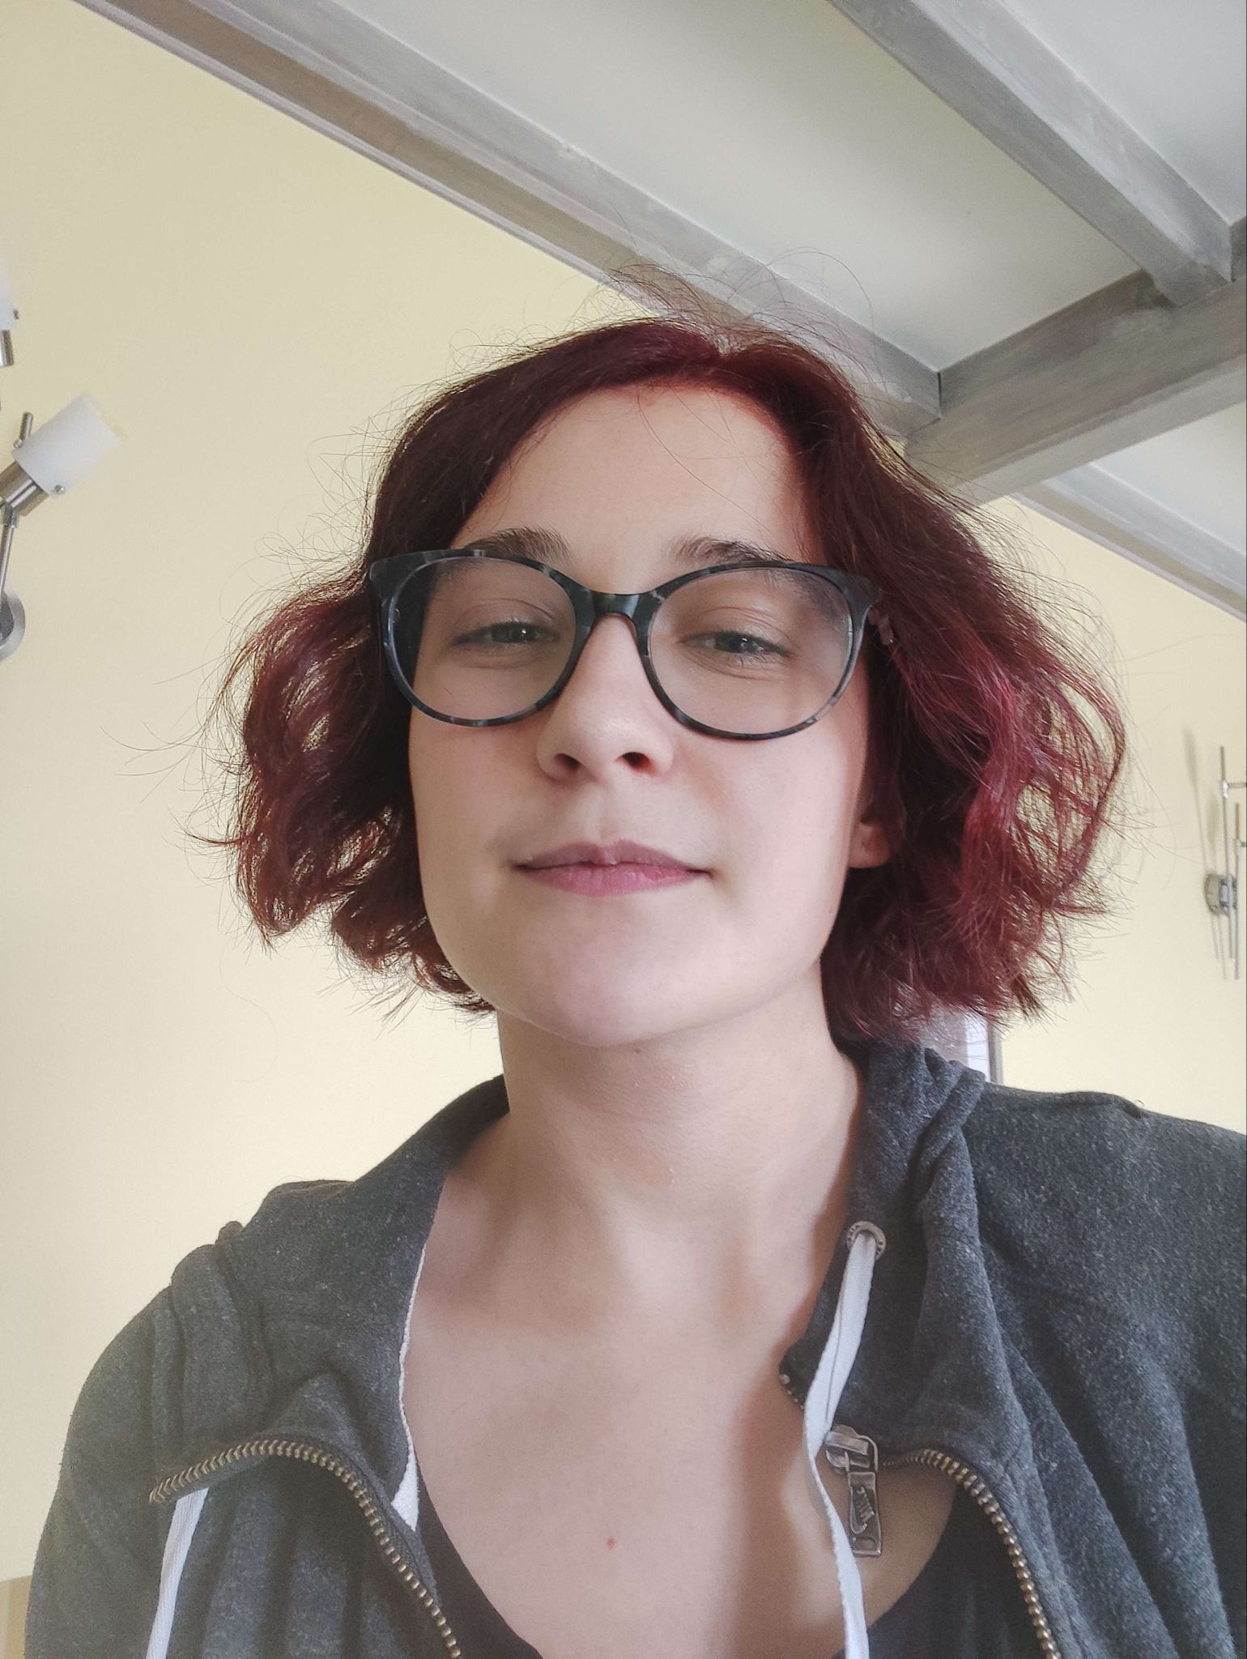
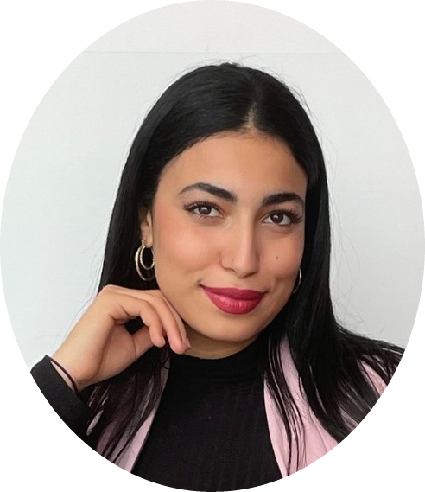

Organisation de l’équipe
Louna
Rokaya
Noémie
Marc
Responsable projet, développeuse fullstack spécialisation IoT
Responsable technique, communication et étude de la concurrence
Développeuse fullstack spécialisation IoT
Développeur fullstack spécialisation machine learning

Slide 5
Contexte du projet
Santé métabolique
Personnalisation
Augmentation alarmante des maladies chroniques
Modes de vie sédentaires
Habitudes alimentaires déséquilibrées
Surveillance de la santé métabolique très générique
Perosnnes symptomatiques suivies
Analyse étriquée et inefficace
Obstacles majeurs
Solution innovante
Accès aux professionnels de soins
Solutions génériques sur le marché
Suivi en temps réel
Conseils personnalisés
Suivi global

Slide 6
Objectif
Développement de la PoC
Modèle IA
Création du MVP
OBJECTIF ATTEINT

Slide 7
01
Contexte & analyse du besoin

Slide 8
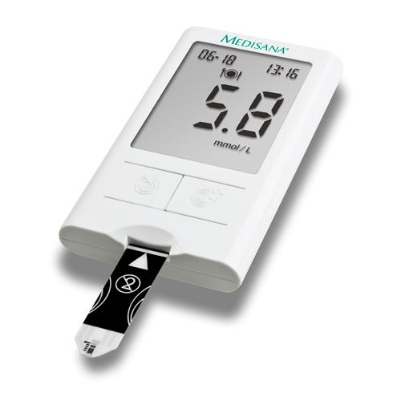
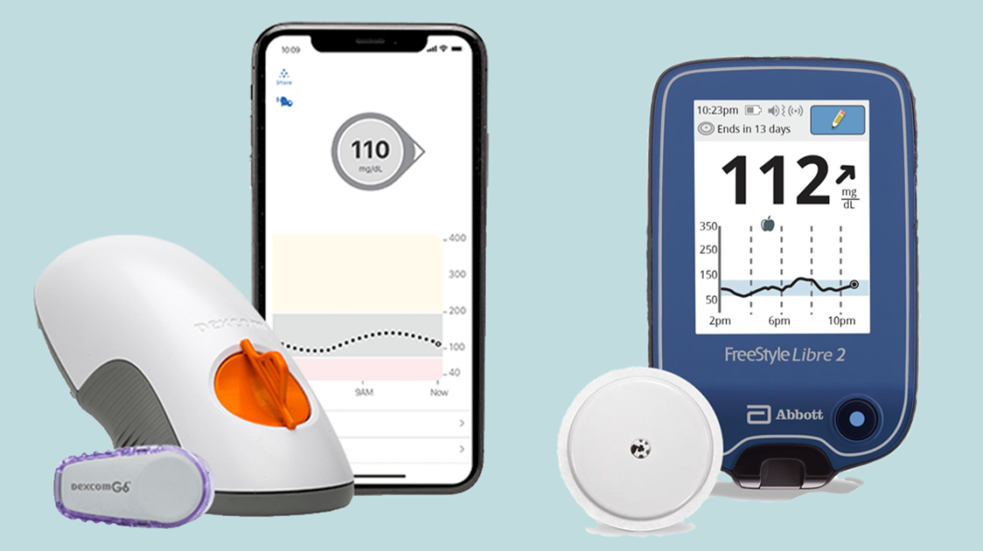
Etat de l’art des systèmes de la glycémie
Glucomètre à électrodes
CGM
Notes:
L’étude de la glycémie est essentielle pour une personne diabétique, elle peut aussi être une donnée intéressante pour une personne en bonne santé.
En absence de diabète, la glycémie tourne autour de 1g/l.
Il existe différents types de lecteurs de glycémie : Glucomètre à électrodes et CGM. Cependant, un CGM mesure en temps réel la glycémie.

Slide 9

Analyse concurrentielle
Concurrent direct
Levels health
Suivi en temps réel de la glycémie
Reconnue dans le segment haut de gamme du marché américain
Défis de notoriété et de pénétration du marché
Exploration de nouveaux marchés (Ex: Europe)

Slide 10
Analyse concurrentielle
Concurrents indirects
Lumens.me
Oura
Withings
Offrent des solutions complètes
Ne se concentrent pas spécifiquement sur la glycémie

Slide 11
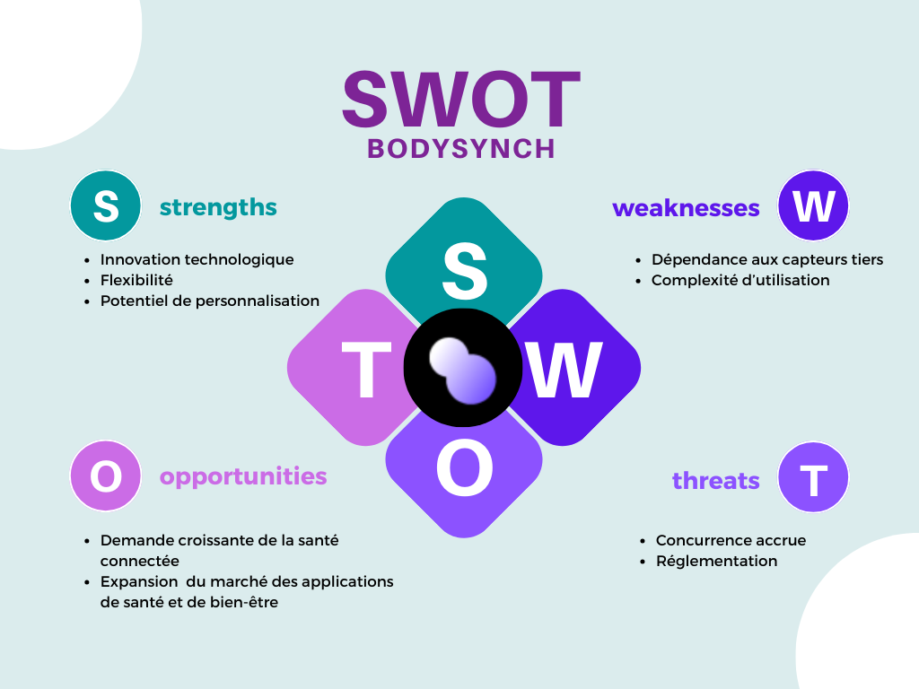
Analyse SWOT de BodySynch
Fig 1: Analyse SWOT de BodySynch

Slide 12
Besoins fonctionnels
Surveillance et agrégation des données
MVP axée sur la connectivité
Adaptabilité et personnalisation
Interaction avec des spécialistes ( Optionnel)

Slide 13
Besoins non-fonctionnels
Conformité réglementaire (Ex: IEC 82304)
Performance et fiabilité
Facilité d’utilisation

Slide 14
02
Conception de l’application

Slide 15
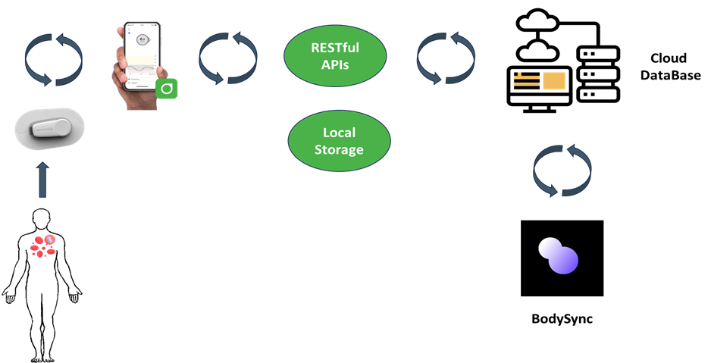
Architecture fonctionnelle et technique
Frontend : FlutterFlow
Backend : FireBase
Protocole de communication : REST
Collection des données à partir d'un appareil portable.
Stockage dans une base de données cloud et synchronisation avec l'application
Source : Shema Architechture fonction

Slide 16
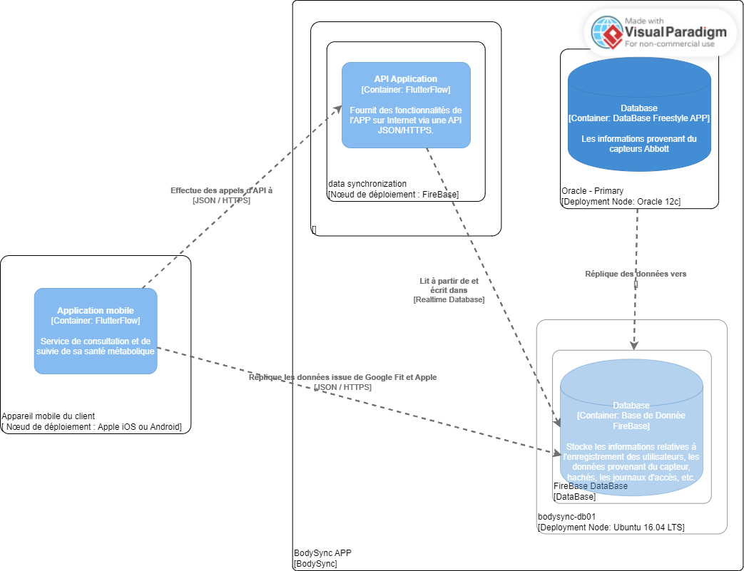
Architecture fonctionnelle et technique
Application mobile BodySync
API (FlutterFlow)
Base de données Firestore
Le diagramme C4 fournit une vue d'ensemble de l'architecture du système BodySync. Il montre les composants principaux, leurs interactions et le flux de données.

Slide 17
Privacy Impact Assessment (PIA)
Collection des données
Stockage des données
Accès aux données
Conservation des données
Exportation des données
L’évaluation de l’impact sur la vie privée
RGPD, norme IEC 82304
Notes:
Le PIA est une étude essentielle pour la conception d’une application utilisant des données privées. D’autant plus quand il s’agit de données de santé. Elle sert à évaluer l’impact de l’utilisation des données sur la vie privée des utilisateurs et est nécessaire au respect du RGPD et de la norme 82304 (norme pour les logiciels de santé).
Dans notre situation, nous projetons de collecter des données en temps réel via un biocapteur qui seraient ensuite stockées dans notre service BaaS FireBase hébergeant notre application. Pour l’accès au données, l’IA pourrait accéder aux données d’utilisateurs consentants pour se développer , les clients auraient accès qu’aux données les concernant, les conseillers pourraient accéder aux données d’un client que si celui-ci leur a donnée l’autorisation et le responsable de traitement aurait accès à toutes les données pour la maintenance et la qualité mais cependant elles seront chiffrées pour éviter une diffusion potentielle. De plus, les données seraient conservées 10 ans pendant l’activité d’un compte et supprimées lors de la suppression de celui-ci.
Le PIA à des principes fondamentaux qu’il faut respecter, il a donc fallu réfléchir à des mesures pour obtenir de manière évidente les consentements des utilisateurs sur l’utilisation de leurs données et pouvoir exporter les données d’un utilisateur en cas de fin d’utilisation dans un format lisible pour d'autres applications.

Slide 18
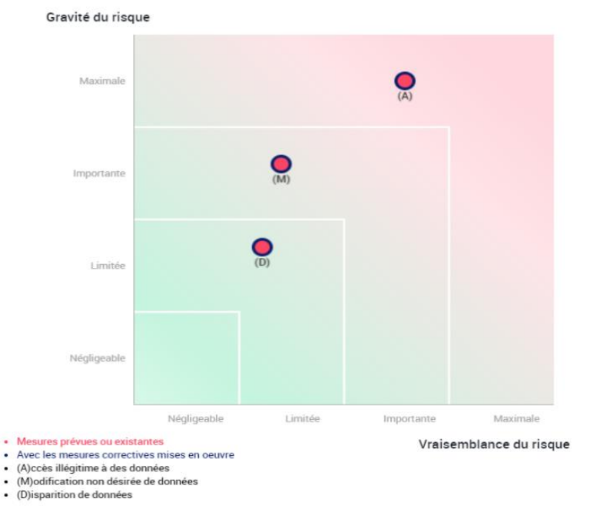
Privacy Impact Assessment (PIA)
Notes:
On évalue ensuite les différentes approches des trois risques fondamentaux liés aux données : L'accès illégitime, la modification non désirée et la perte des données
Ils ont étaient classés comme suit car : l’accès aux données est considéré comme le cas le plus grave car ça mène à une perte du secret médical. Le risque suivant moyennement grave serait la modification des données pour les mêmes raisons mais celui-ci serait limité puisque l’utilisateur n’a accès qu’à ces données personnelles.

Slide 19
03
Corps de l’application

Slide 20
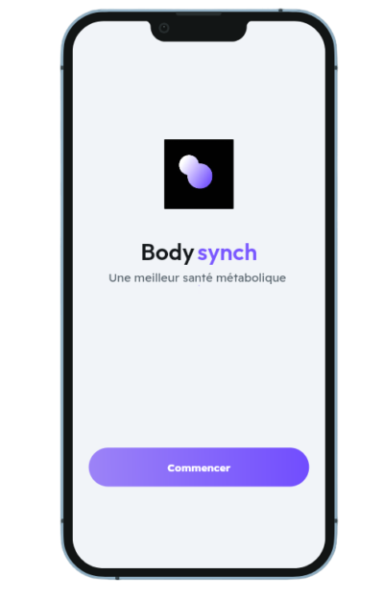
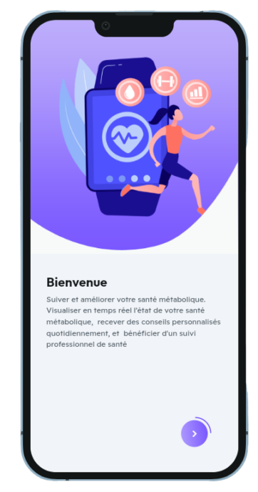
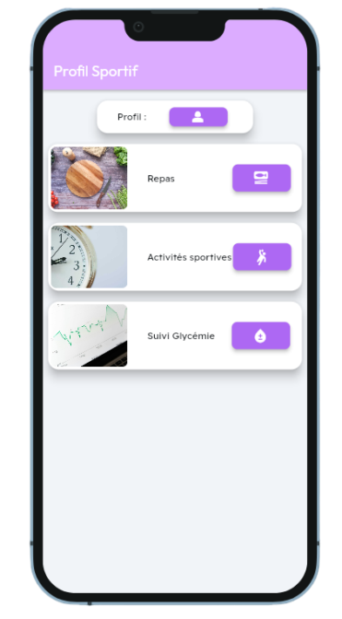
B2C : Business to Client
Destiné aux clients
13 pages
Base de données Firestore
La liste des repas pris par l’utilisateur, le suivi de sa glycémie, de ses activités sportives, et un accès à une banque de données en ligne

Slide 21
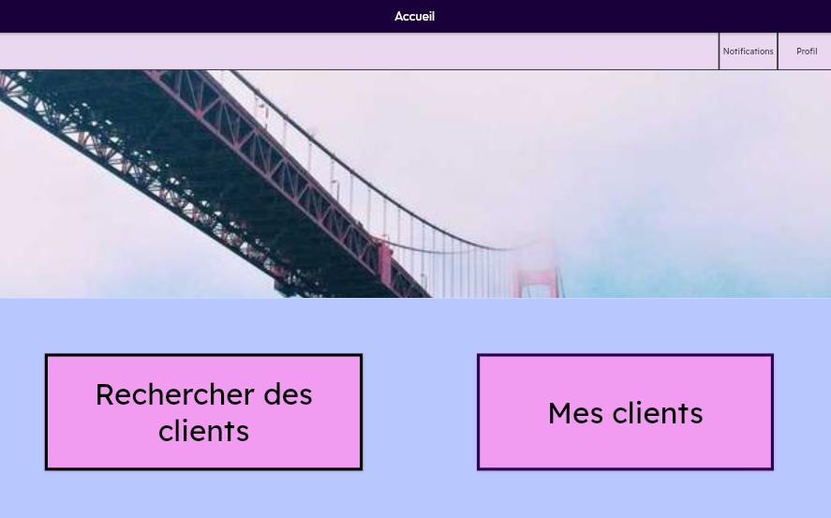
B2B : Business to Business
Destiné aux coachs
9 pages
Base de données Firestore
Page de connexion, page d’accueil, liste d’utilisateurs recensés et une liste d’utilisateurs connectés, page profil.
Notes:
Le B2B est quant à lui destiné aux coachs et se présente en format desktop pour une utilisation sur navigateur.
Le B2B compte 9 pages (voir figure)…
- page connexion : pour se connecter ou bien créer un compte où le rôle coach se met automatiquement.
- page accueil : accès à une liste d’utilisateurs recensé et à une liste des utilisateurs connectés
La liste des utilisateurs permet de trouver via une fonction de rechercher un utilisateur et pouvoir par exemple se connecter à lui en temps que coach. La liste des Utilisateurs connectés sert à voir les utilisateurs avec le quel le coach est connecté pour voir leur courbe de glycémie ou bien leurs derniers repas.
- Une page de profil pour modifier ses informations
Le CRUD est implémenté pour les utilisateurs. Cependant un coach peut modifier seulement ses données personnelles et non celles des autres utilisateurs selon les exigences établies par le PIA.

Slide 22
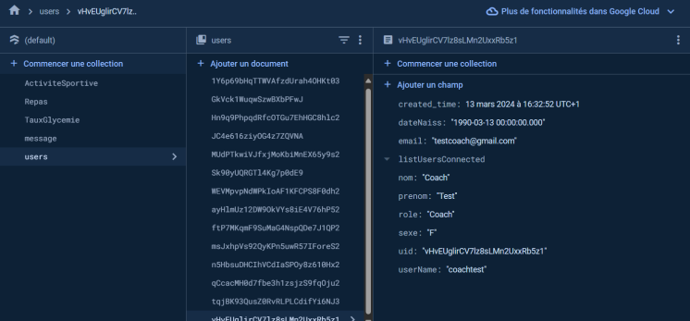
backend FireBase
BaaS
noSQL
Clé - valeur
Notes:
FireBase est un outil d’aide au développement BaaS hébergé par Google, permettant un hébergement dans le cloud des données de l’application développée et une gestion de bases de données noSQL, sous format clé-valeur. Il nous permet de stocker nos données, de les suivre en temps réel et de gérer l’authentification. Par ailleurs, notre B2B et B2C utilisent le même backend, soit la même base de données.
Ici vous pouvez voir la structure de notre base de données, nous avons donc 5 collections (ActiviteSportive, Repas, Message, utilisateur et TauxGlycemie) composées chacune de documents. Chaque document est relié à un utilisateur en spécifiant son UID , ce qui permet ensuite de gérer l’accès, l’affichage, dans flutterflow en fonction de l’utilisateur.
Clé-valeur : elle stocke les données sous forme de paire clé-valeur dans lesquelles une clé sert d’identifiant unique.

Slide 23
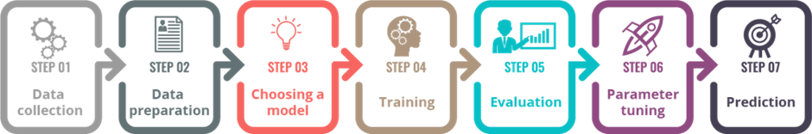
Le modèle de machine learning
Un travail préliminaire, approximatif et estimatif
Jeu de données avec des données factices par IA (OpenIA)
LSTM
MAE
MSE

Slide 24
Différences par rapport aux choix originaux
Kotlin avec FireBase, pour rendre une application purement Android
FlutterFlow répondait à toutes nos attentes : itération bien plus rapide
Difficulté d’itérer l’interface à grande vitesse
Paywall => limitation des fonctions plus poussées
L’impossibilité de construire un B2B orienté desktop

Slide 25
04
Gestion de projet

Slide 26
Planification temporelle
Macro Planning
Données | Date limite | Résumé de la tâche
Recherches | 08/11/2023 | Analyser le besoin, le marché, fournir un compte-rendu
Conception | 15/12/2023 | Définir l’architecture, la stack technique, trouver les ressources nécessaires
PoC | 15/03/2024 | Etablir la connexion avec le capteur, première approche du modèle prédictif
MVP | 12/04/2024 | Établir l’interface de l’application

Slide 27
Planification temporelle
Mise en oeuvre
Peu de changements
Organisation en sprints
Planning agile
Macroplanning identique
Microplanning en constante variation
2 semaines
Réunion d’ouverture et de clôture
Nouveaux problèmes à prendre en compte
Estimation des tâches en constante évaluation

Slide 28
Planification organisationnelle
2
1
1
Répartition de l’équipe
équipiers
équipier
équipier
Développement de l’interface de l’application
Développement du modèle IA
Analyse concurrentielle à but d’itération du développement

Slide 29
Matrice RACI
Tâches préliminaires et gestion de projet
Tâche | Noémie | Louna | Rokaya | Marc
Emploi du temps | C | RA | C | C
Recherches | R | RA | R | R
Livrables documentés | C | RA | C | C
Conception | R | RA | R | R

Slide 30
Matrice RACI
Tâches de développement
Tâche | Noémie | Louna | Rokaya | Marc
Analyse du marché | I | C | RA | I
B2B | C | RA | C | C
B2C | RA | I | C | C
Modèle IA | R | C | I | RA

Slide 31
Tableau des risques
Type de risque | Risque | Code risque
Matériel | Impossibilité de travailler sur sa machine à cause d’un bug d’IDE | RM1
 | Ressources insuffisantes pour la conception d’une application | RM2
 | Compétences insuffisantes | RM3
 | Capteur non fonctionnel | RM4
Temporel | Mauvaise estimation de la tâche | RT1
 | Imprévu humain (accident, maladie) | RT2
 | Impossibilité de concilier les plannings | RT3
Humain | Discordance de l’équipe | RH1
 | Indisponibilité d’un membre de l’équipe pour une longue période | RH2

Slide 32
Matrice des risques
Impact/Probabilité | 1 | 2 | 3 | 4 | 5 | 6 | 7 | 8 | 9 | 10 | Fort impact
1 |  |  |  |  |  |  |  |  | RH2
2 |  |  |  |  | RM2 |  | RH1 | RT3
3 |  |  |  |  |  | RT2
4 |  |  |  | RM4 |  |  |  | RM3
5 |  | RM1 |  |  |  |  | RT1
6
7
8
9
10
Forte probabilité

Slide 33
Solutions proposées
Risques | Solutions
Temporels | Plannings et estimation des tâches à l’avance, le moins de tâches bloquantes possible
RM1 | Etudier l’EDT d’ISIS et employer une plateforme de partage de code
RM2 et RM3 | Recherche de ressources extérieures
RM4 | Système de simulations de données POSTMAN ou jeu de données brutes

Slide 34
Problèmes rencontrés et leur accordance avec les risques
RT1, RM2 et RM4
RM3
RH1
Communication
Impossibilité d’accès à une API essentielle
Gestion des données
Pas de collection des données, PoC impossible à accomplir
Problématique de gestion d’accès, demande une connaissance plus approfondie de FlutterFlow
Temps de planification et de réunions à prendre
Communication pas optimale pour une méthode agile

Slide 35
05
Bilan & Perspectives

Slide 36
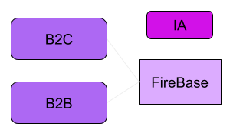
État d’achèvement du projet
PoC non complétée
Fonctions essentielles intégrées
Liens avec le backend
Le modèle d’intelligence artificielle

Slide 37
Difficultés rencontrées
Gestion des ressources
Planification complexe
Communication interne
Problèmes en lien avec la connexion au capteur
Méthode agile apprise en même temps qu’appliquée
Pas nécessairement au niveau de la méthode employée

Slide 38
Perspectives
A terme….
Les prochains objectifs
Connexion CGM application
Fonctionnalités optionnelles
Implémentation de l’IA
Design graphique amélioré
Précision du temps réel
Sécurité maximale
Expérience utilisateur confortable
Gamification
Connexion tierce
Interopérabilité avec d’autres capteurs

Slide 39
Merci d’avoir écouté !

Slide 40
Répartition du temps de travail
Louna
Marc
Gestion de planning projet, des livrables et développement du B2B, analyse PIA
25%
Conception de l’application, développement du modèle IA, renfort sur le B2C
22,5%
30%
Rokaya
Noémie
22,5%
Conception de l’application, analyse du besoin, des normes et de la concurrence, communication avec les partenaires
Analyse du marché, conception de l’application et développement du B2C

Slide 41
Annexes

Slide 42
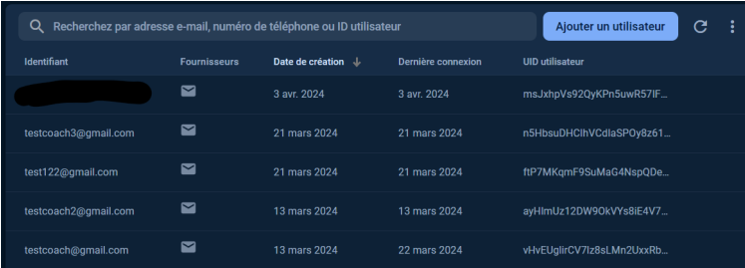
Backend FireBase
Notes:
L’authentification, gérée par mail, est retrouvable sur FireBase. On y retrouve chaque adresse mail, chaque compte avec leur uid et leur dernière date de connexion. Il faut aussi noter que les mots de passe sont bien évidemment invisibles pour conserver la confidentialité des données.

Slide 43
Planification organisationnelle
Tâches accomplies
En charge | Gestion de l’EDT | Analyse concurrentielle | Développement IA | Développement frontend
Louna | X |  |  | X
Marc |  |  | X | X
Noémie |  |  |  | X
Rokaya |  | X

Slide 44
Ressources
Matérielles
Humaines
Logicielles
Capteur CGM payé par ISIS
Matériel informatique
Salles de travail
Heures dédiées à la réalisation du projet
Equipe projet
Tuteur projet : M Defossez
Clients projet : MM Oudbib et Gibaud
IDE classiques : VSCode et IntellijIDEA
FlutterFlow
Firebase
SCOUT
Zoom/Discord

Slide 45
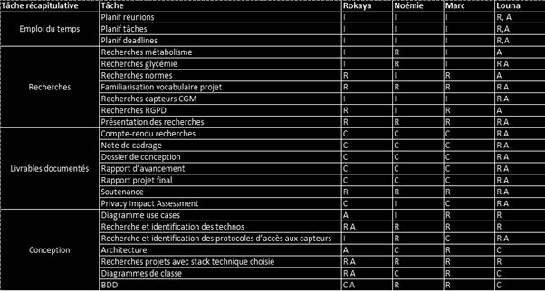
Matrice RACI
Tâches préliminaires et gestion de projet

Slide 46
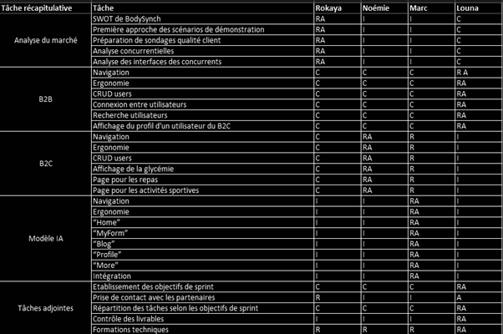
Matrice RACI
Tâches de développement

